Slide 1
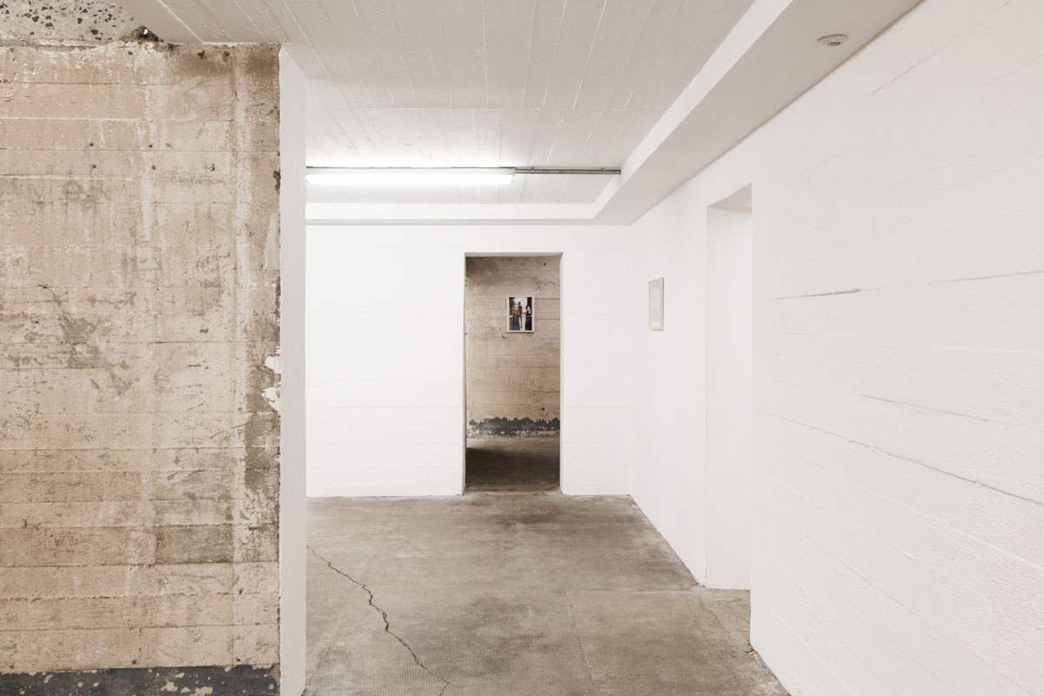
Museet som rum og ramme
BOROS BUNKER

Slide 2
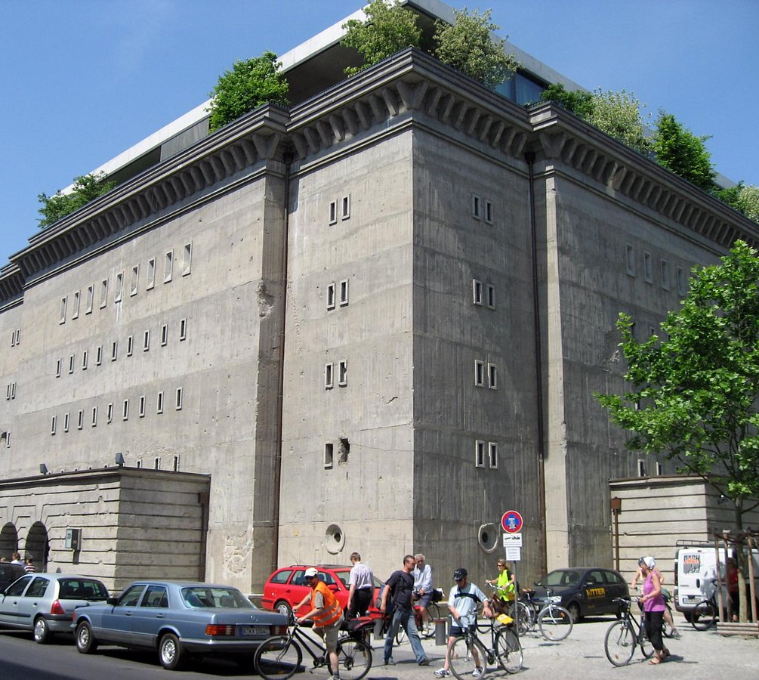
BOROS BUNKER
Berlin
https://www.sammlung-boros.de/

Slide 3
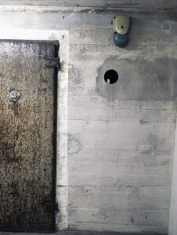
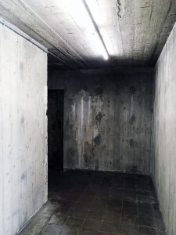
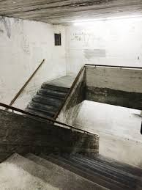
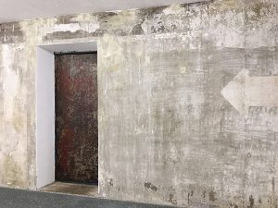
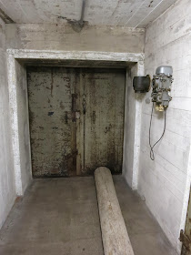
Før renovering…

Slide 4
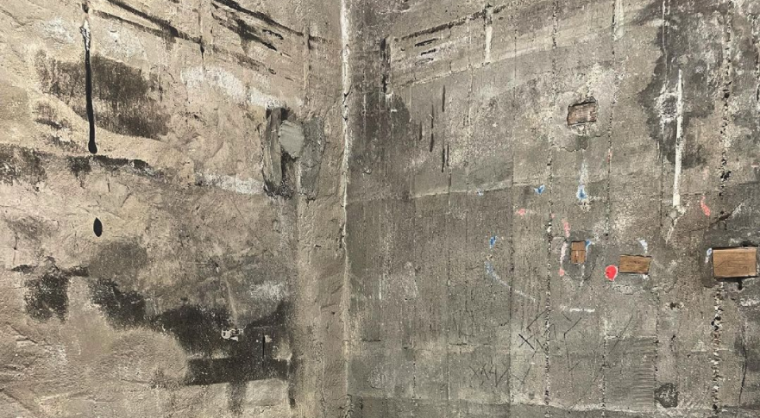
Boros Bunkers historie
2008–2021: Boros Collection #1, #2, #3 and #4 – every fourth year a new presentation of the collection is set up.
2007: Completion of the conversion.
2003: Karen and Christian Boros purchase the bunker to convert it, in order to both house their collection of contemporary art and to make it accessible to the public.
1992: The techno club “Bunker" becomes one of the most important hubs of the emerging electro scene. It is considered the hardest club in the world because of its fetish and fantasy parties.
1990: After German Reunification, the building becomes the property of the Federal Republic of Germany.
1957: Storage of imported tropical fruit from Cuba, managed by the state-owned company “Fruit Vegetables Potatoes”. The local population calls the building the “banana bunker”.
1949: The bunker becomes a warehouse for textiles.
1942: Construction of the bunker as an air-raid shelter for the civilian population, built by forced labourers.
1941: Planning of the “Friedrichstrasse Imperial Railway Bunker” by Karl Bonatz under the supervision of Albert Speer, “General Building Inspector for the Reich Capital”..

Slide 5
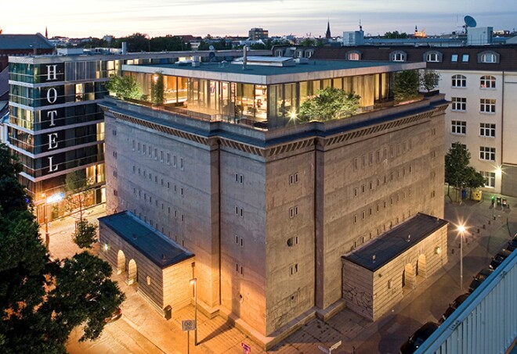
Udstillingstedets arkitektur
I introduktionen til omvisningen på Boros fortalte omviseren, at den nederste del af bygningen – selve bunkeren – er udformet som typisk fascistisk arkitektur.
Modsat den øverste etage, der er tilføjet senere af Boros-parret, som er inspireret af Bauhaus’ tanker om arkitektur

Slide 6
Nazistisk og modernistisk arkitektur
Undersøg, hvad der kendetegner de to stilretninger:
1. Nazistisk arkitektur: Hitlers Germania
https://dac.dk/magazine/nazistisk-arkitektur-hitlers-germania
2. Modernistisk arkitektur:
https://dac.dk/magazine/modernisme

Slide 7
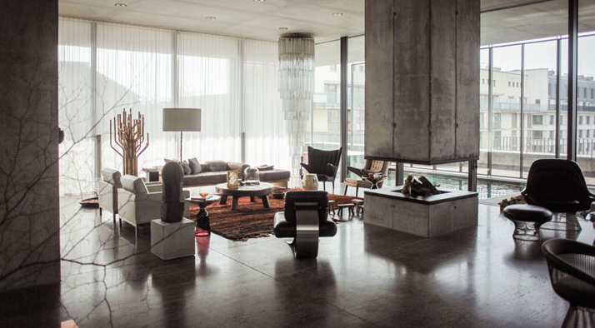

Slide 8
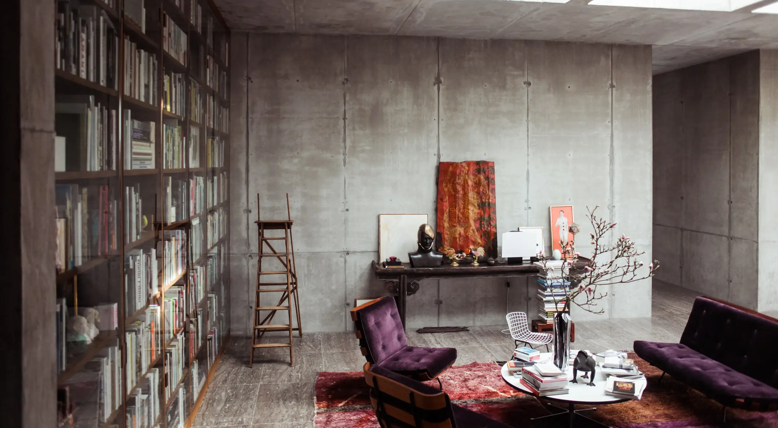

Slide 9
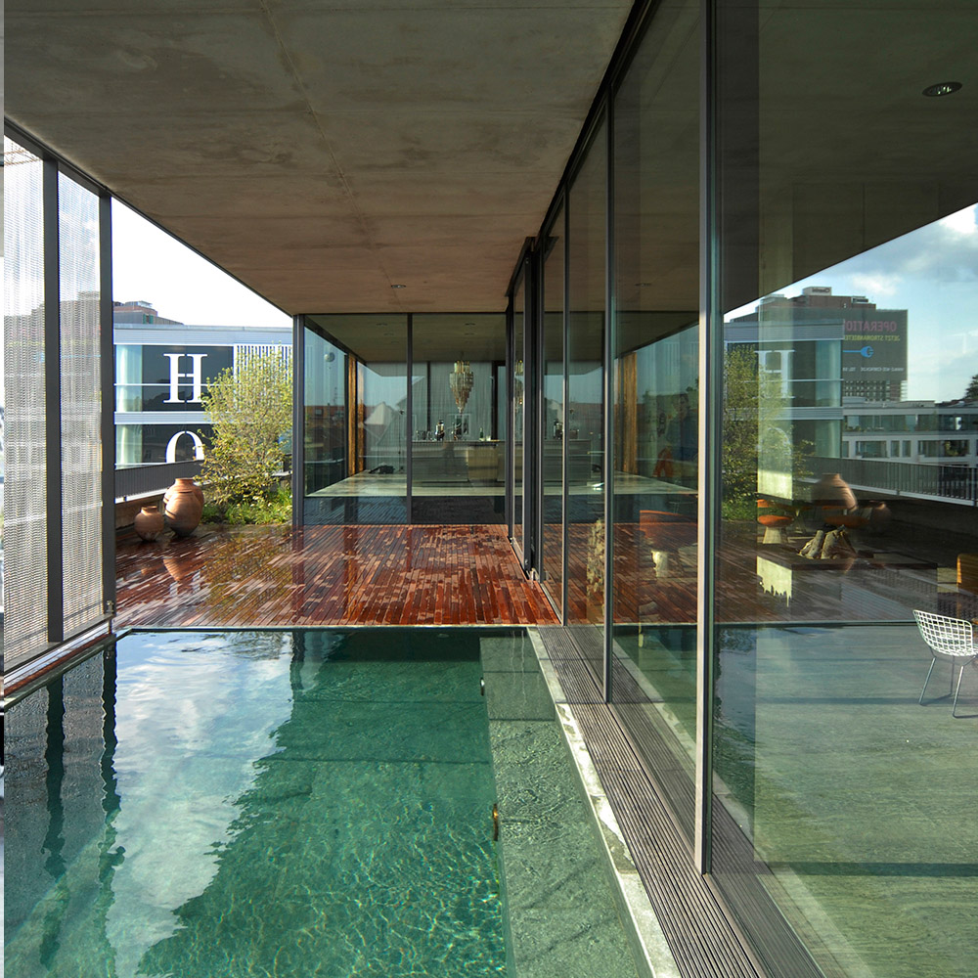
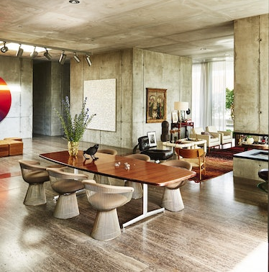

Slide 10
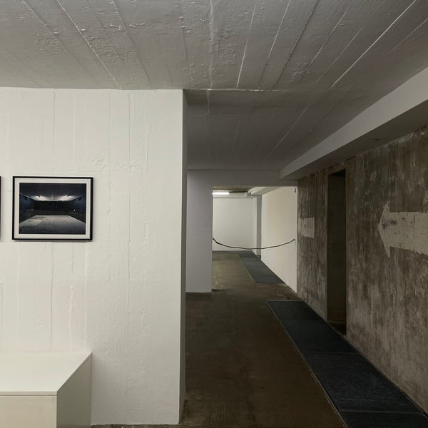

Slide 11
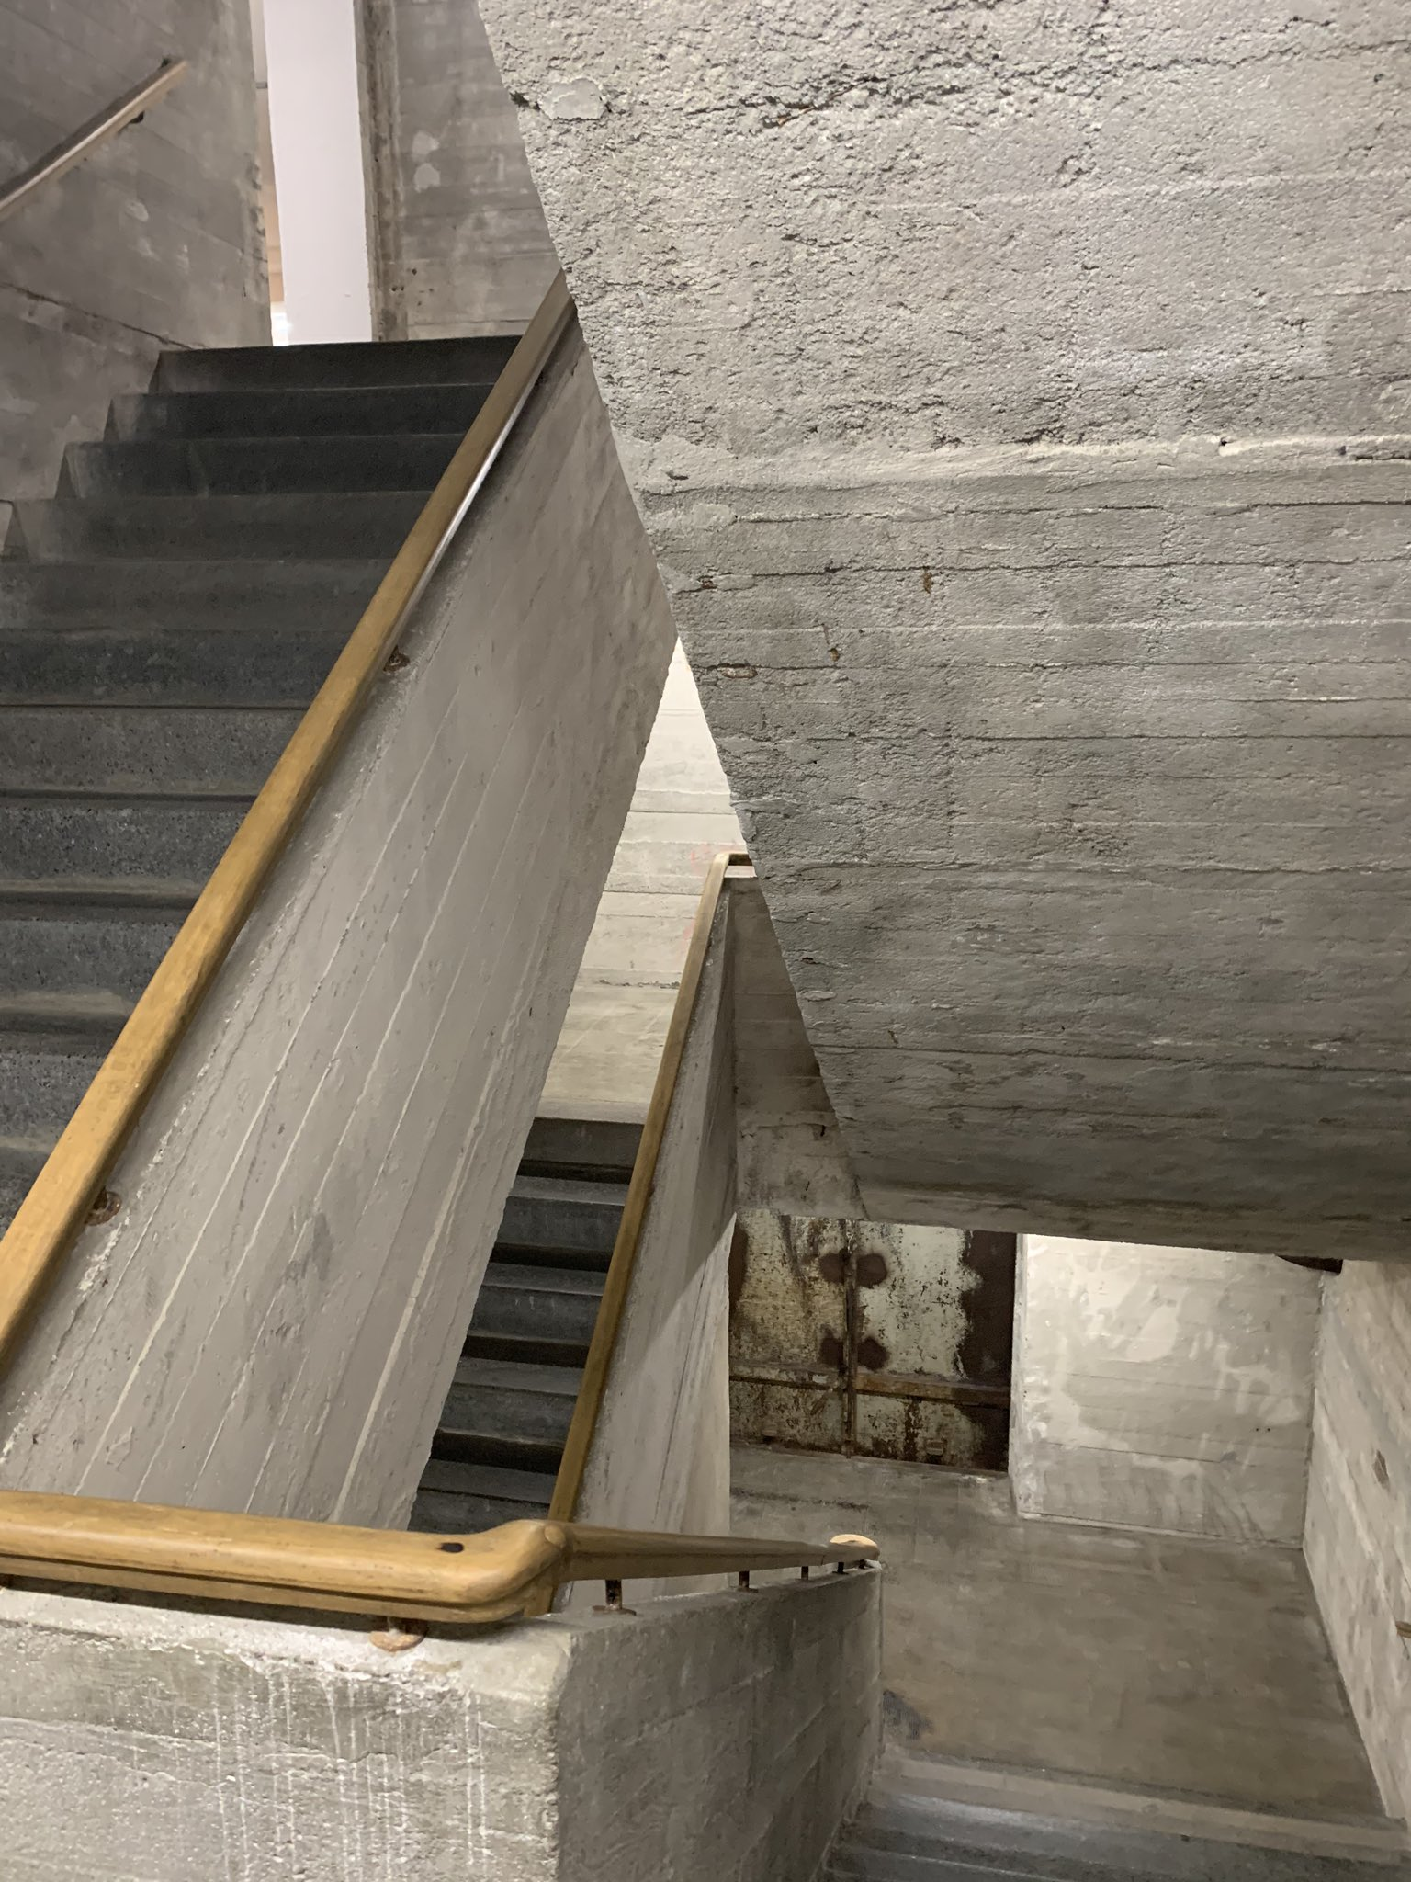
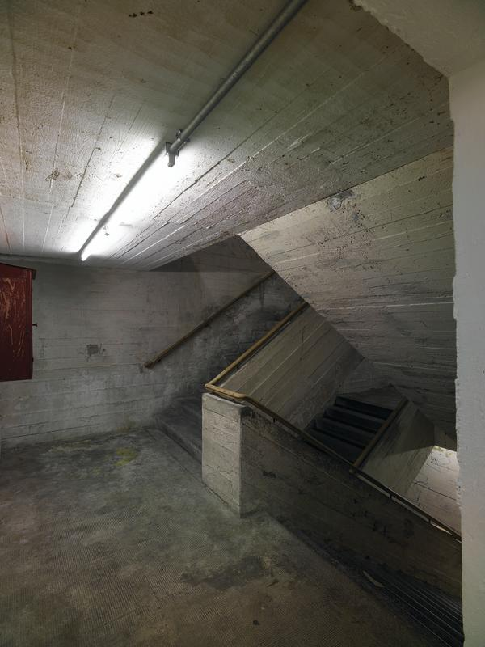

Slide 13
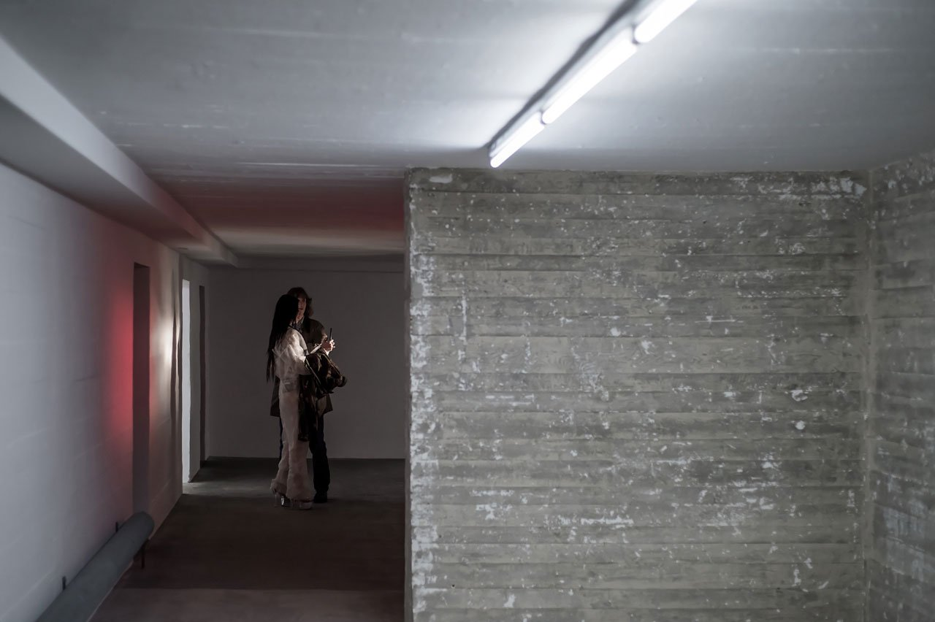

Slide 14
Samlingen
Exhibition #4

Slide 15
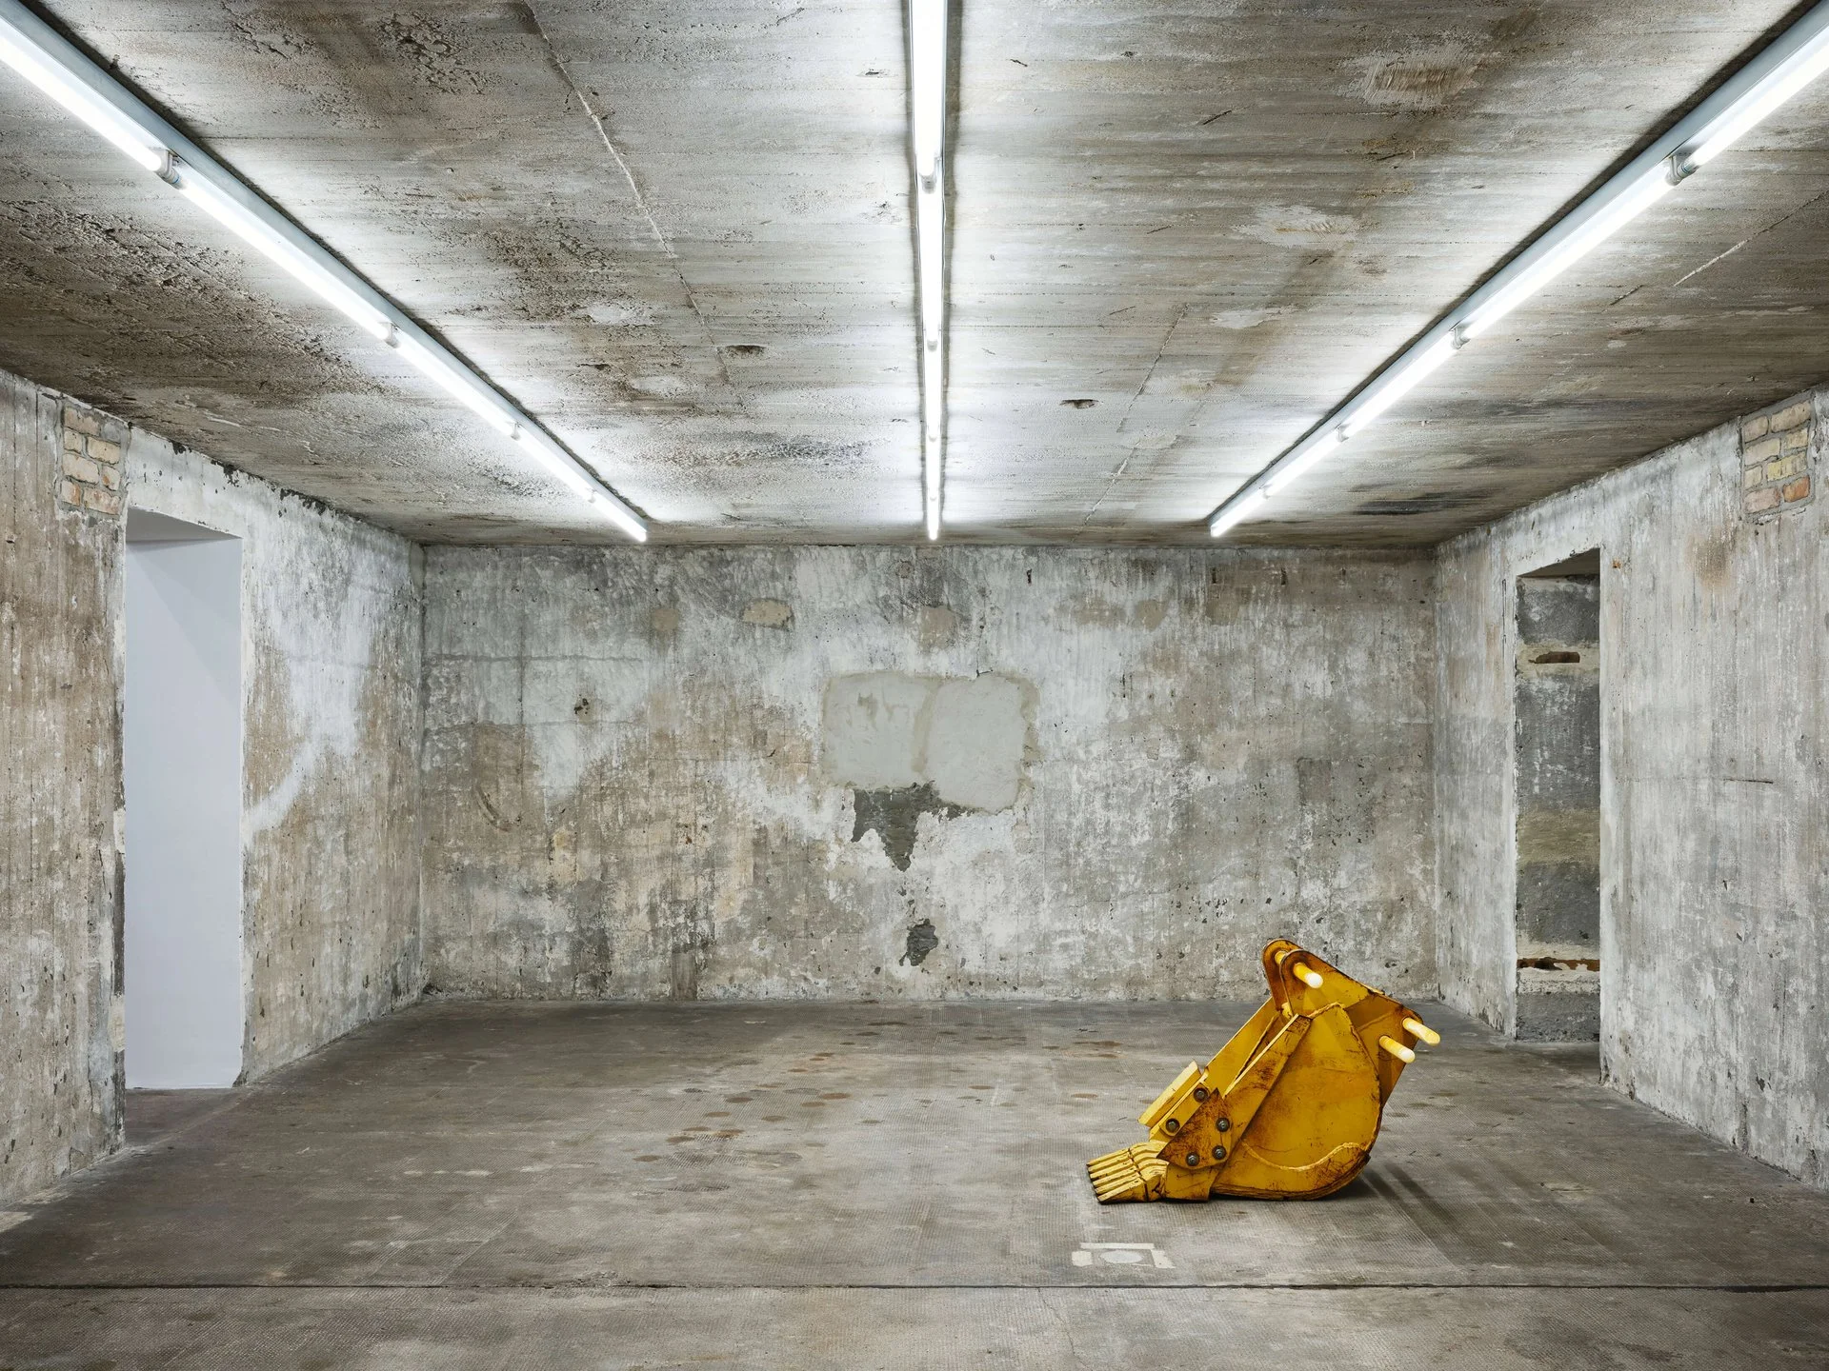

Slide 16
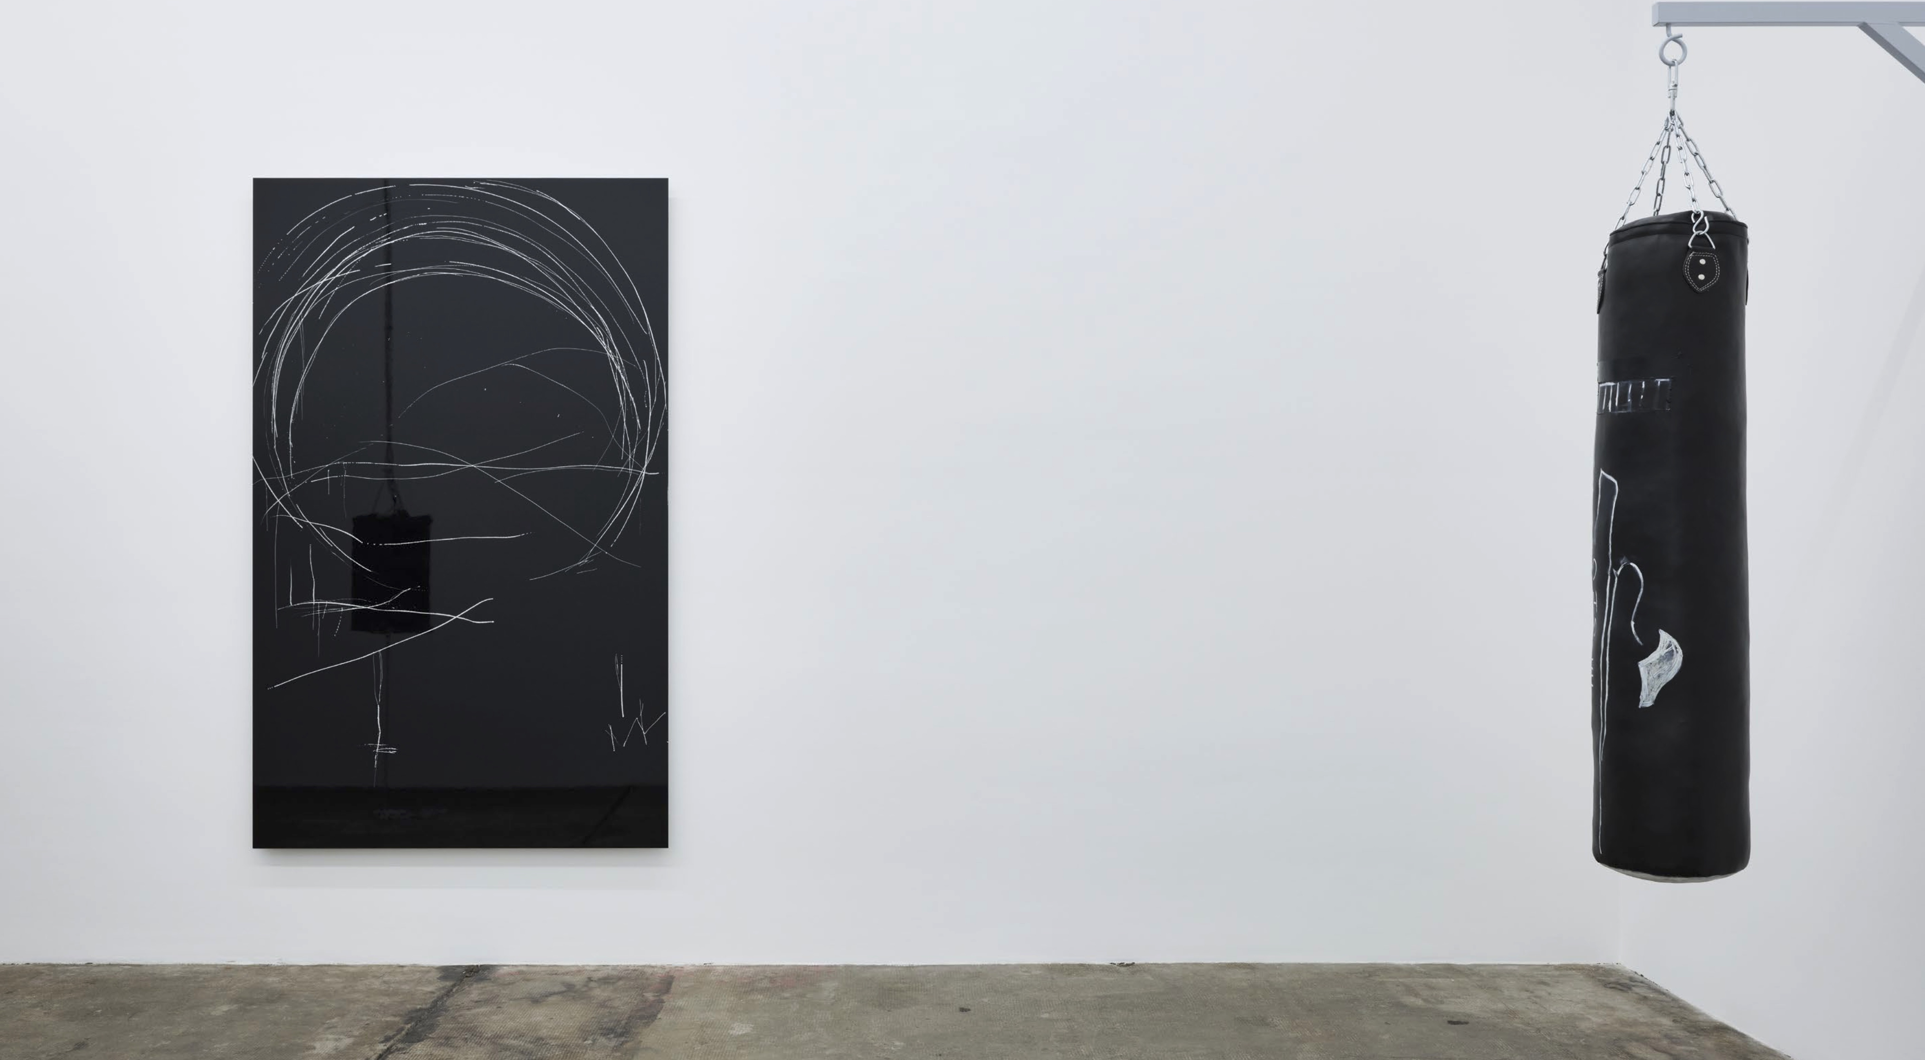

Slide 17
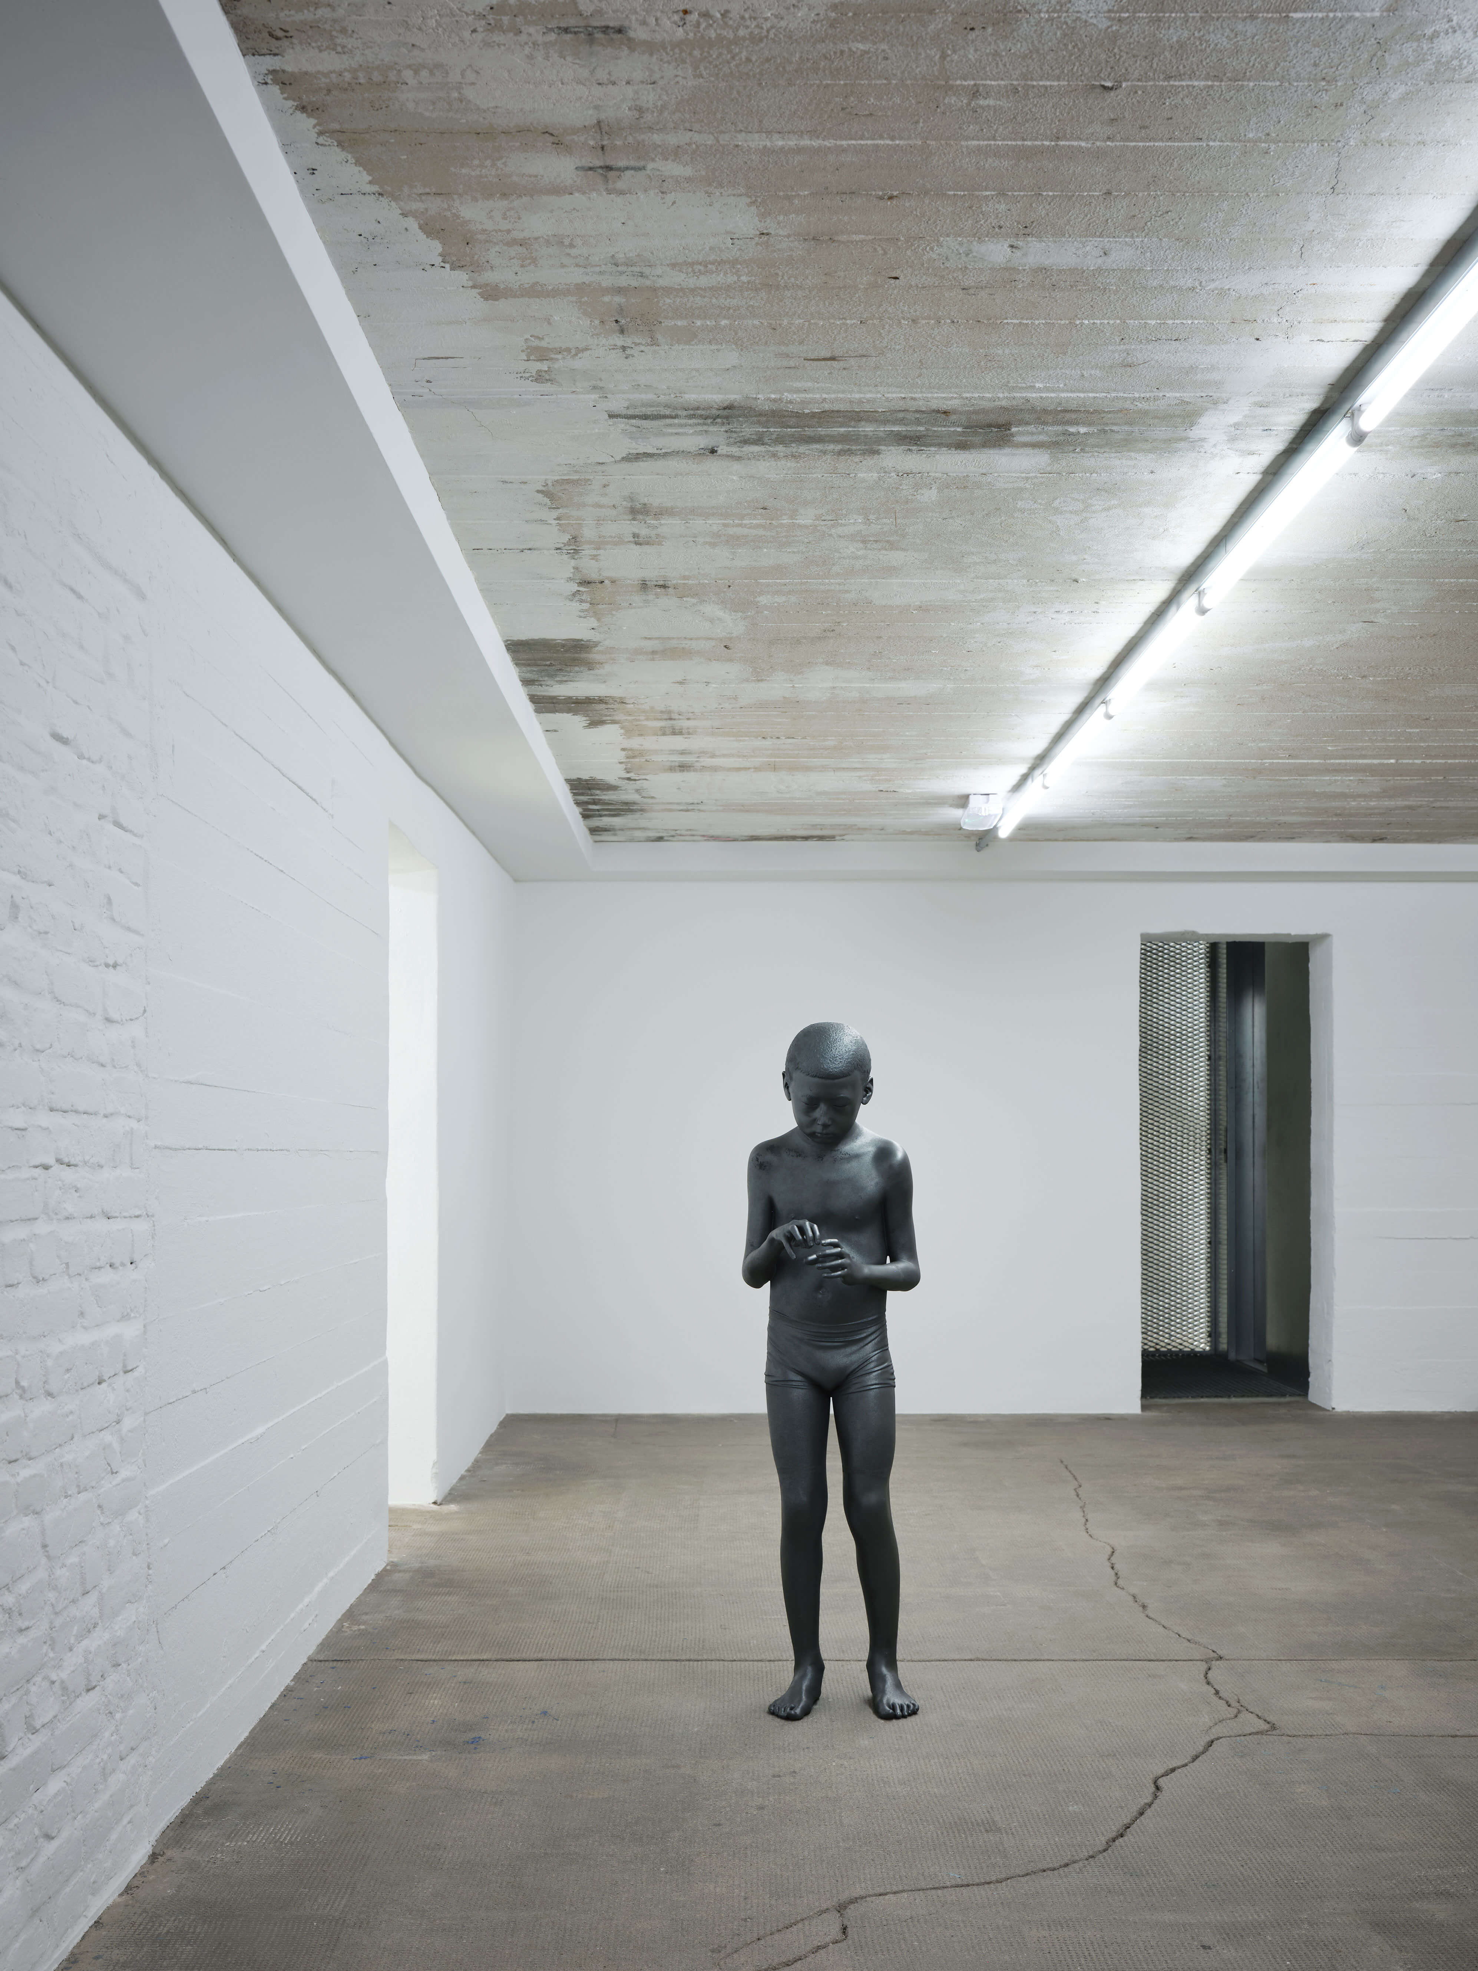

Slide 18
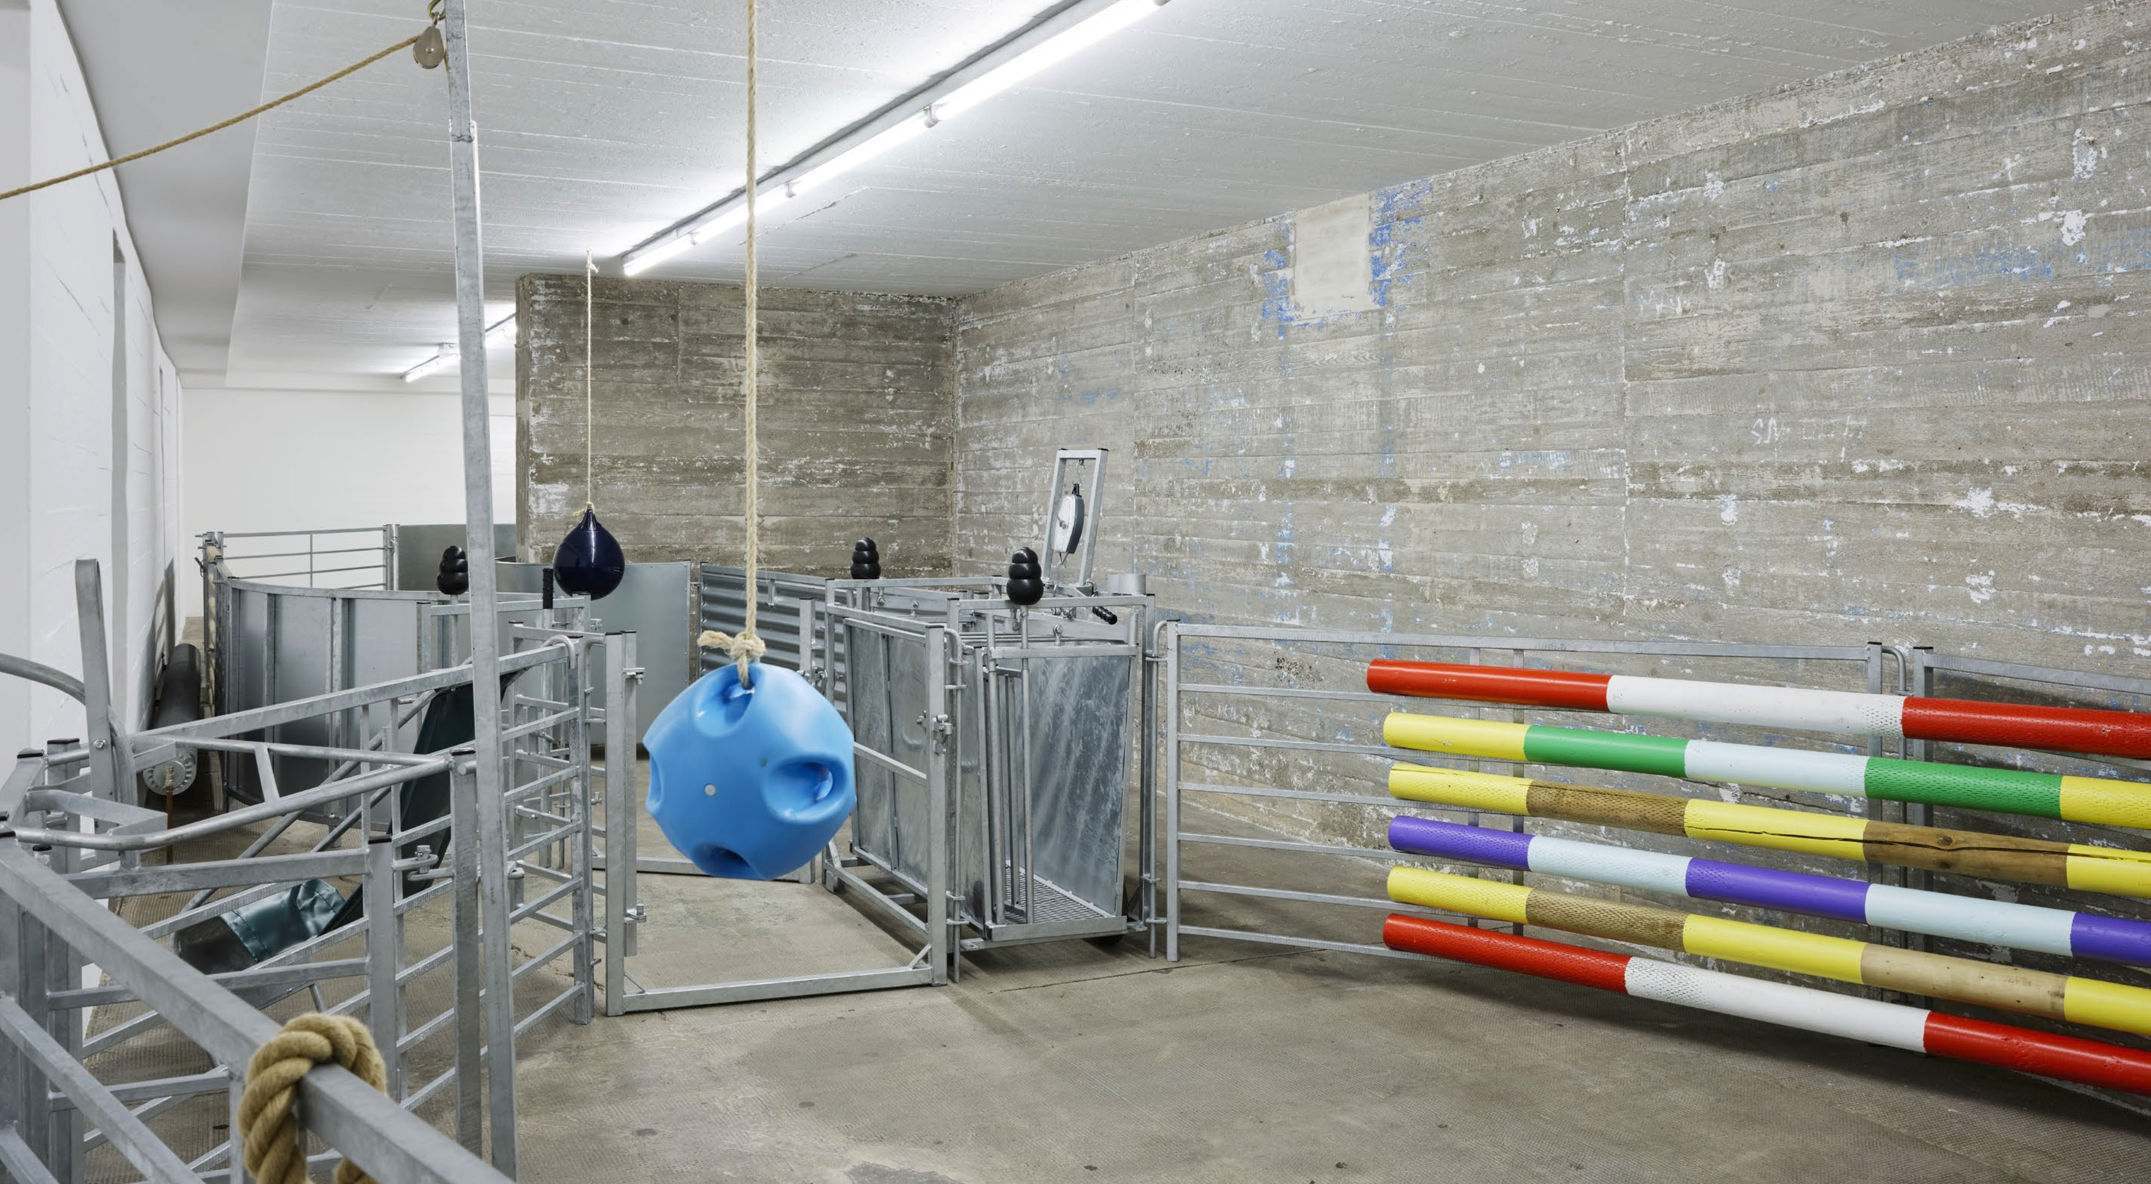

Slide 19
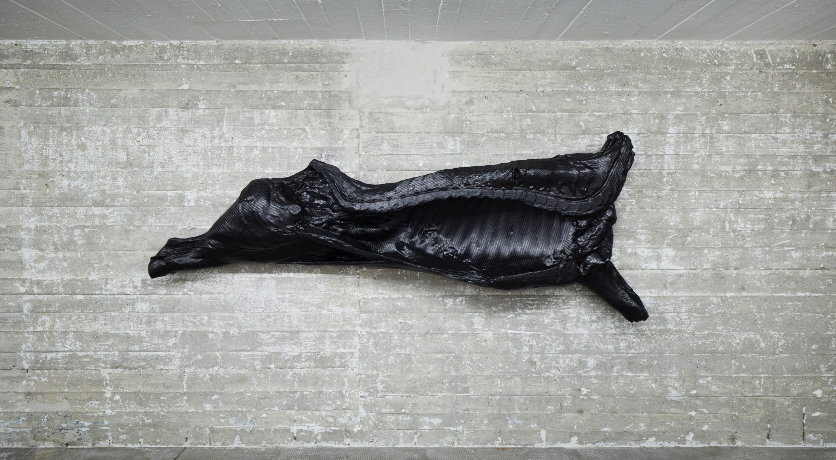

Slide 20
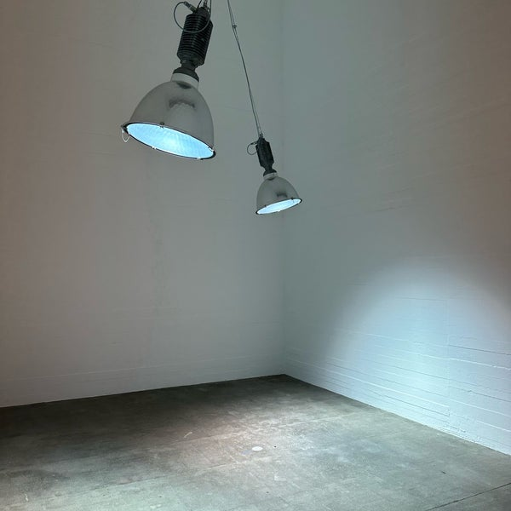

Slide 21
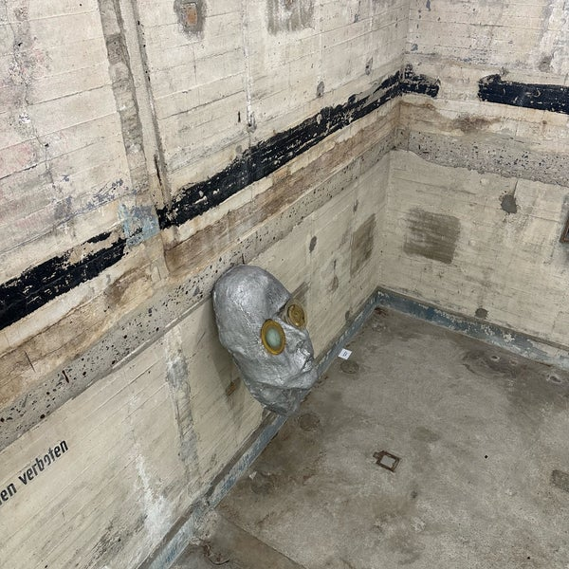

Slide 22
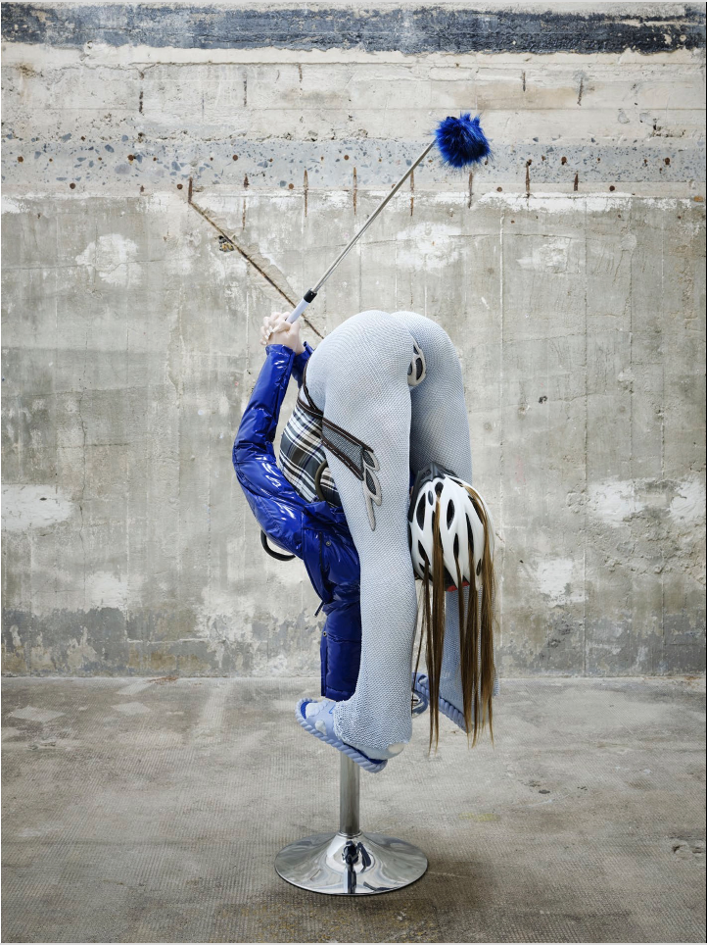
Anna Uddenberg: FOCUS # 2 (pussy padding)

Slide 23
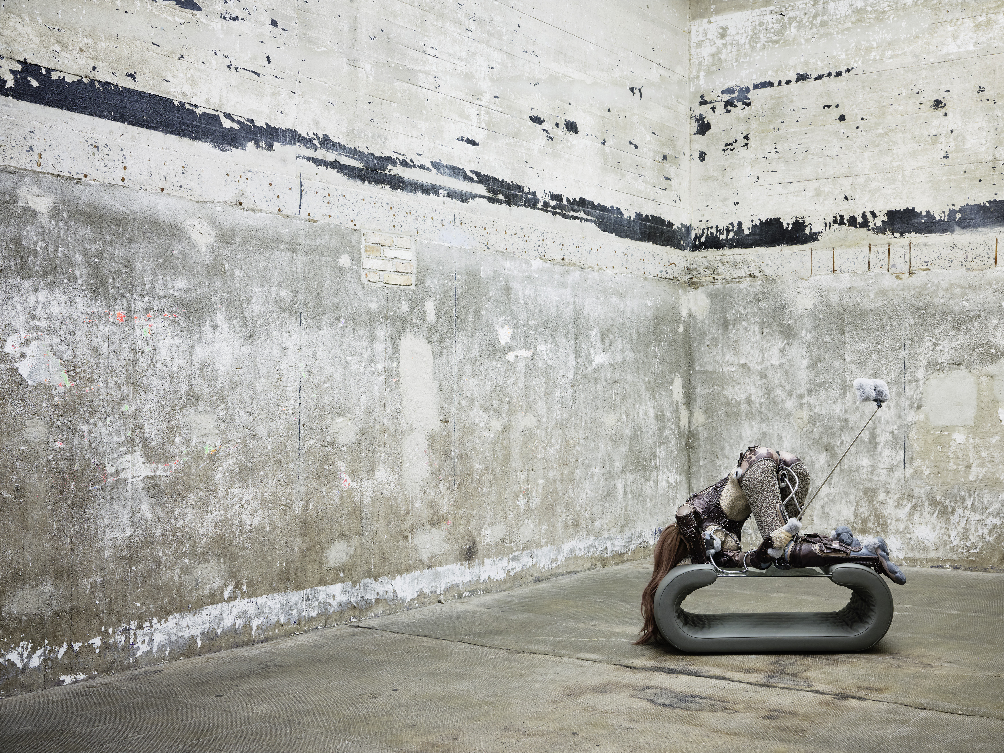
Anna Uddenberg: Ronja’s revenge

Slide 24
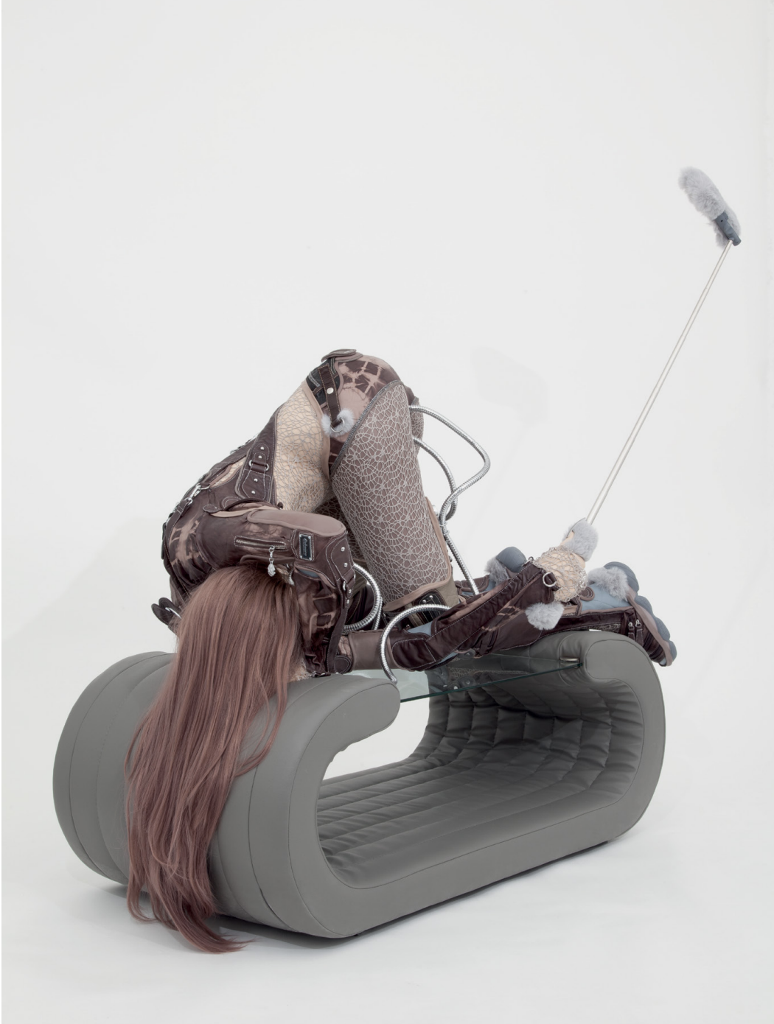
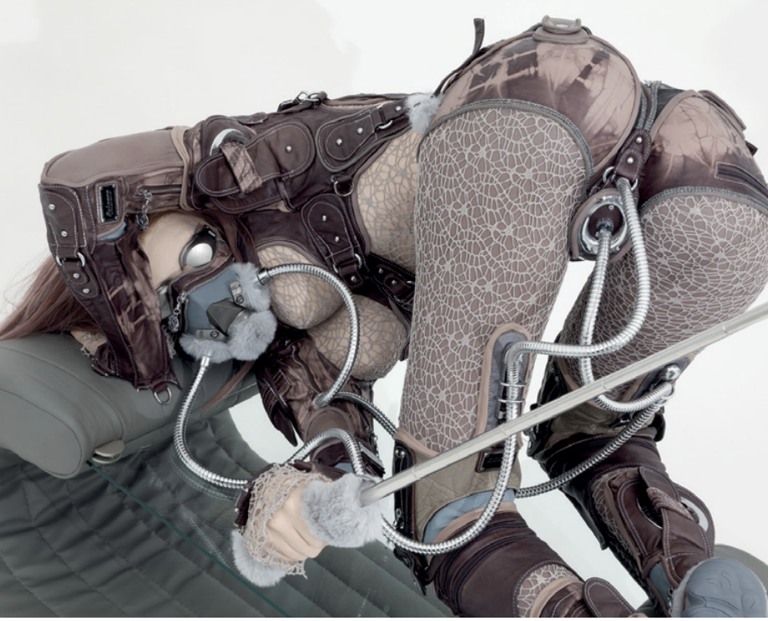

Slide 25
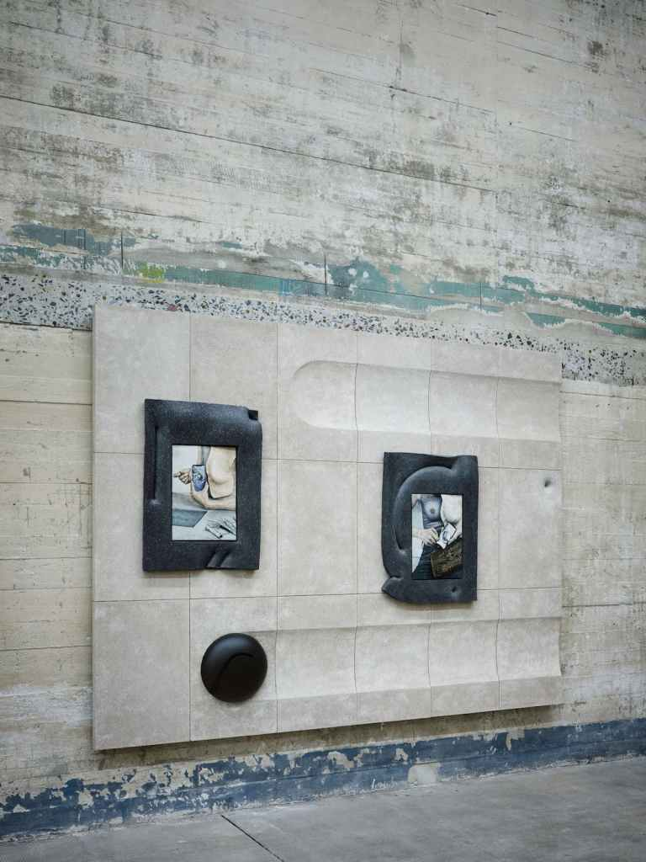
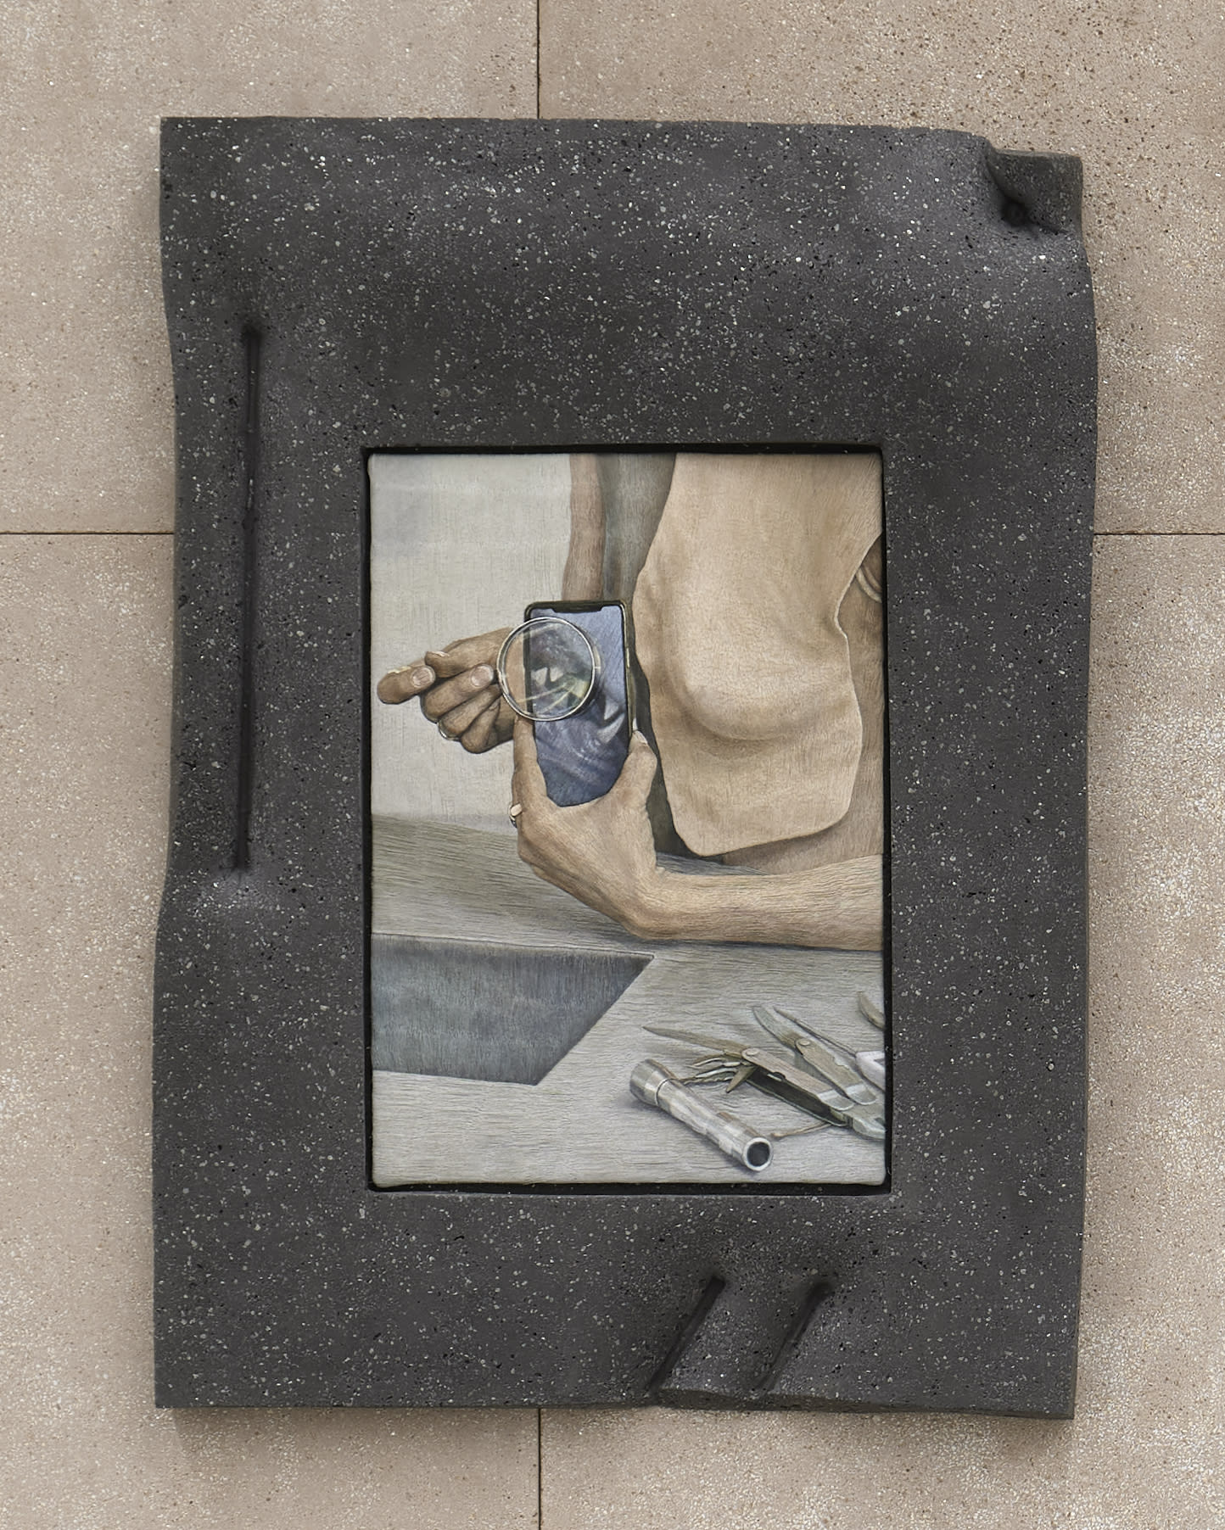
Klára Hosnedlová: Untitled (from the series nest)

Slide 26
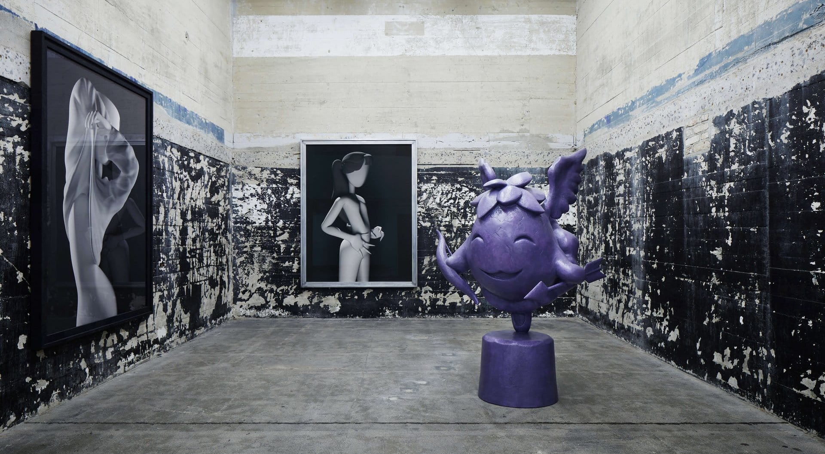

Slide 27
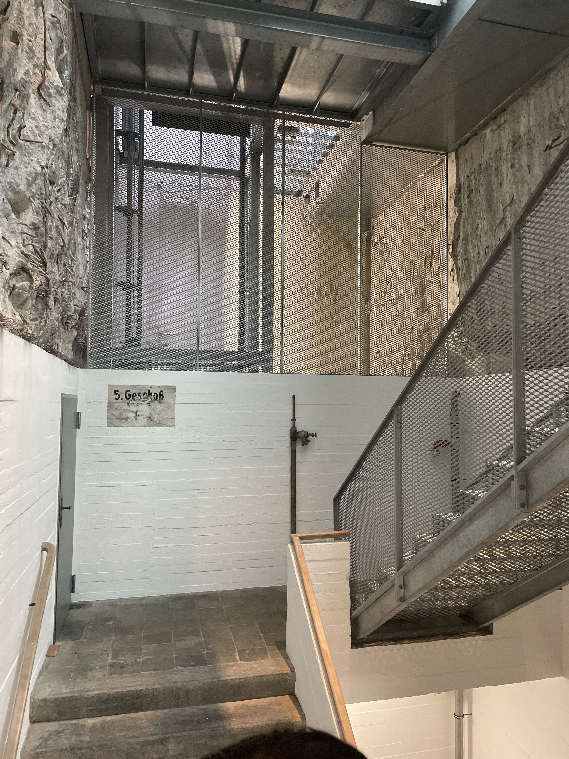
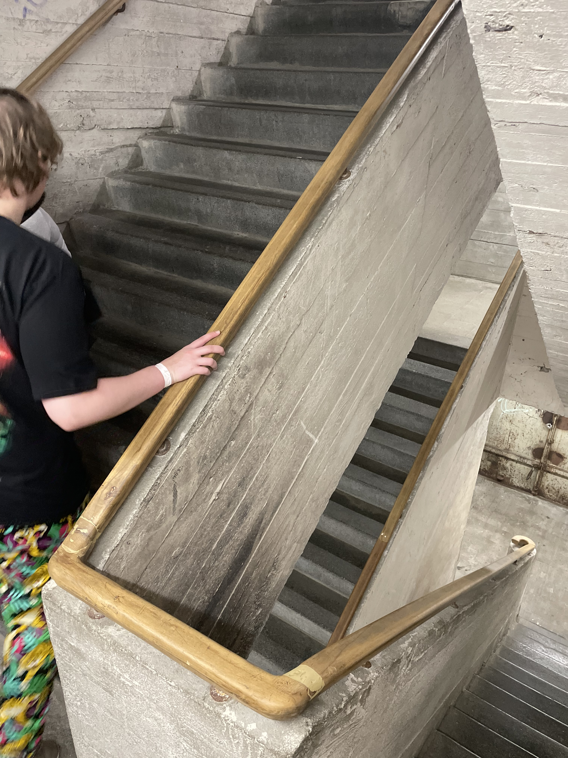

Slide 28
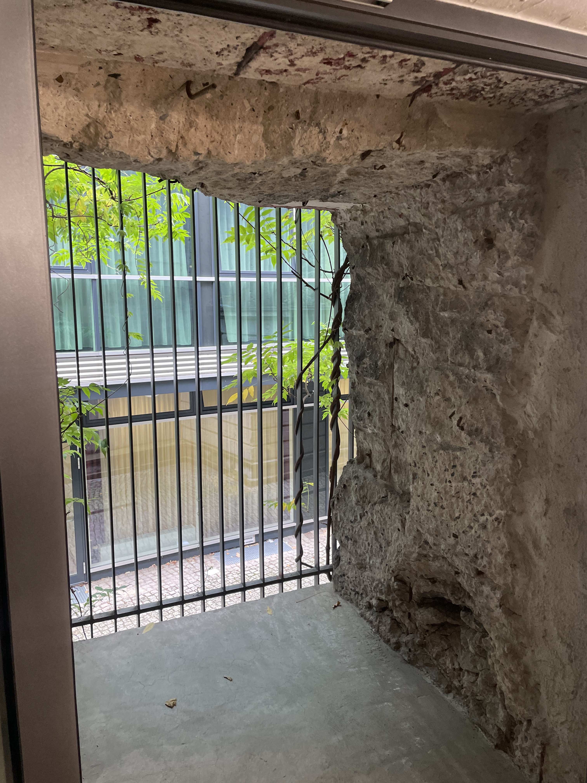

Slide 29
Analyseopgave
Vælg et værk i udstillingen og giv en analyse af det med fokus på beskuerens møde med det.
Hav både opmærksomhed på værkets form og udtryk og på samspillet med rummet som ramme om det og en del af beskuerens oplevelse.
Inddrag din viden om udstillingsprincipper.

